Slide 1
Université de Blida 1
Faculté des Sciences de la Nature et de la Vie
Département de Biologie des Populations et des Organismes
Option : Entomologie médicale
Thème
Etude des arthropodes ectoparasites chez le Héron garde-bœuf Bubulcus ibis dans la région de Kolea (Tipaza)
Présenté par:
Mlle : MEHENNI Meriem

Slide 2
Plan
Introduction
Matériel et méthodes
Résultats et discussion
Conclusion

Slide 3
Introduction

Slide 4
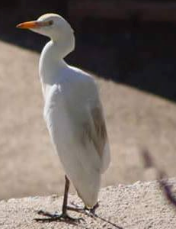
De nombreux ectoparasites comme les acariens (Tiques, Mites), les insectes (Diptères, Phthiraptères, Siphonaptères) sont susceptibles d’être trouvés sur les oiseaux et se révèlent plus ou moins pathogènes.
*. Les oiseaux font partie des animaux sauvages qui ont un impact
négatif loin d’être négligeable sur la santé de l’homme, dont les
espèces les plus préoccupantes et qui présentent
un risque potentiel sont celles qui vivent auprès
des habitants (Guiguene et Camin, 1997) comme : le Héron garde-bœufs
Classe : Aves
Ordre : Ciconiiformes
Famille : Ardeidae
Genre : Bubulcus
Espèce : Bubulcus ibis (Linné, 1758)
Héron garde-bœufs
Bubulcus ibis

Slide 5
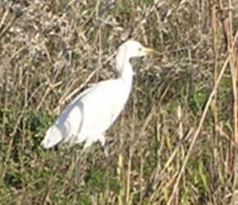
Taille : 50 à 56 cm
Envergure : 88-96 cm
Poids : 300-400 g
Un bec pointu : 56mm
Longévité : Peut vivre jusqu’à 18 ans.
*. Gand échassier blanc
*. Sédentaire
*. Les deux sexes sont semblables
Bubulcus ibis
Oiseau qui a une importance à la fois défavorable et bénéfique pour les humains. Il est considéré comme oiseau auxiliaire (insectivores : Orthoptères et les coléoptères
Malgré son rôle bénéfique, il a été impliqué dans la propagation des maladies infectieuses (la Cowdriose, la Bursite infectieuse et la maladie de Newcastle).
Il est réservoir important et «hôte amplificateur» du virus du West Nile dont le vecteur est la tique Argas arboreus.

Slide 6
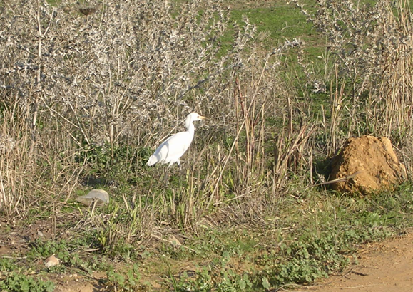
objectifs
Déterminer la faune d’ectoparasites chez le héron garde-bœufs Bubulcus ibis.
2. Voir l’abondance d’une espèce par rapport à une autre espèce.

Slide 7
Matériel et méthodes

Slide 8
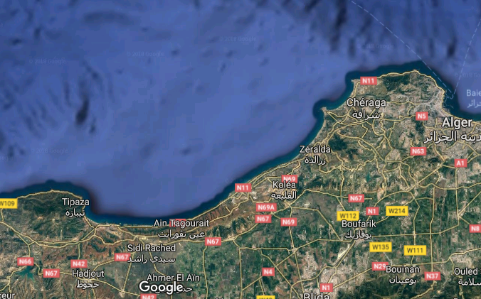
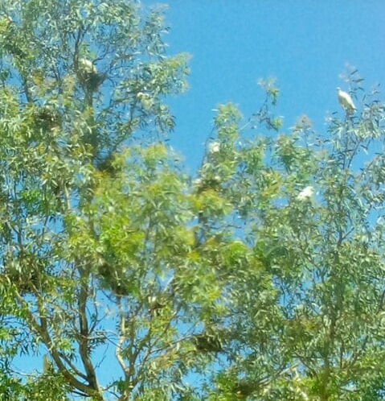
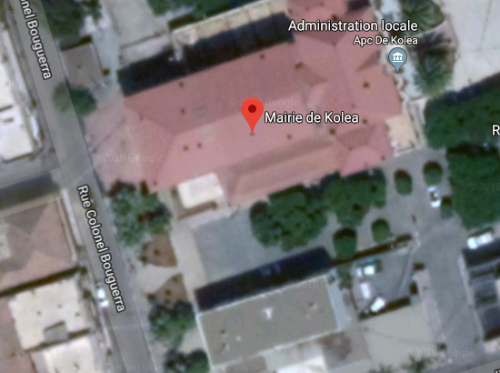
Lieu et période d’étude
Au centre-ville ‘’jardin de mairie de Kolea’’ entre Mai et Août 2017.

Slide 9
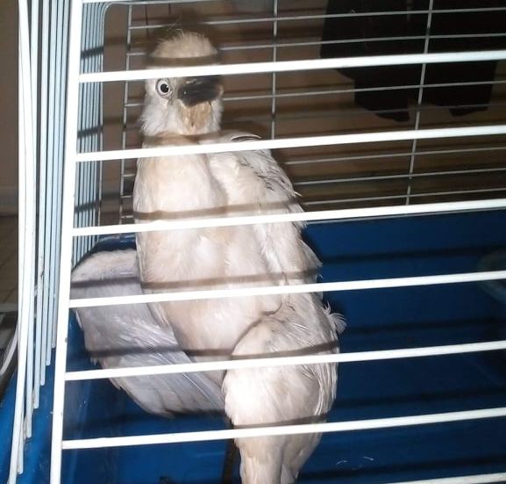
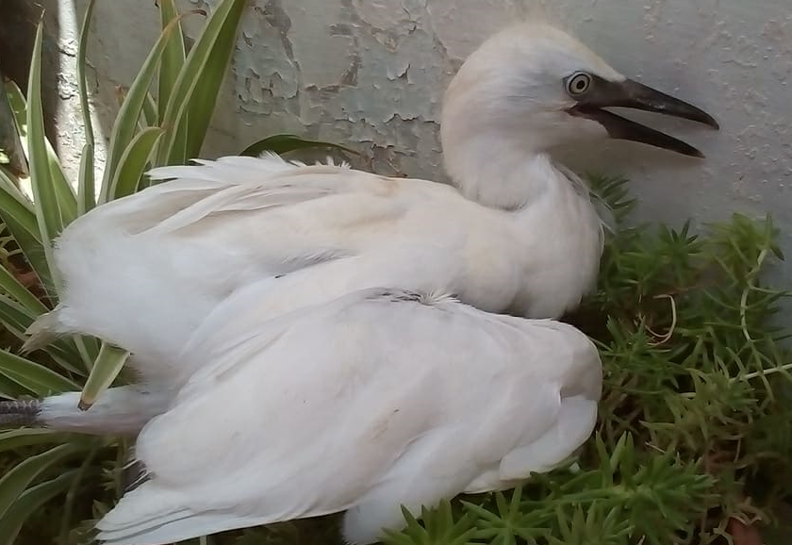
Matériel biologique :
L’étude s’est effectuée sur 10 individus du héron garde-bœufs Bubulcus ibis capturés entre Mai à Aout 2017.

Slide 10
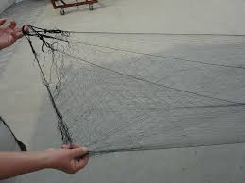
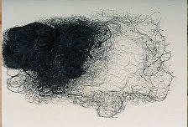
Techniques de capture de l’animal hôte
Les individus du Hérons garde-bœufs ont été capturés à l’aide du filet japonais.

Slide 11
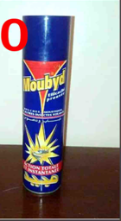
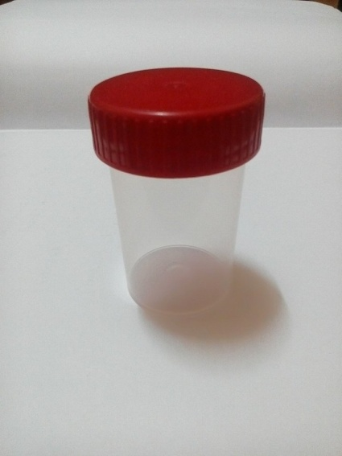
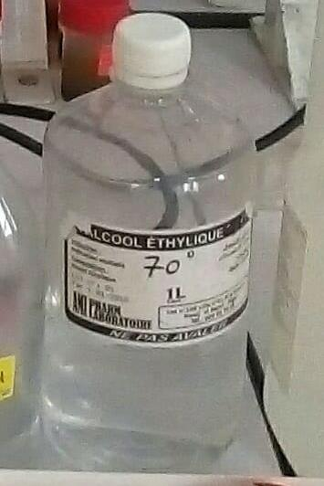
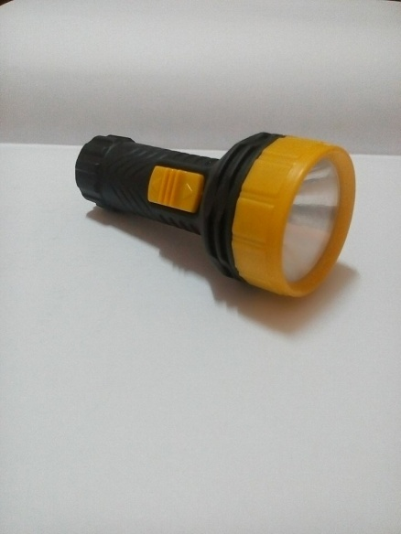
Matériel de collection et d’identification de l’animal hôte
Matériel de collection
insecticide
Pince entomologique
Flacon
Alcool Ethylique 70%
lampe

Slide 12
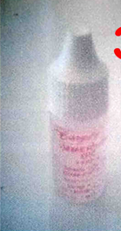
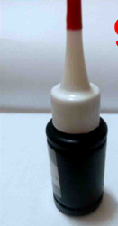
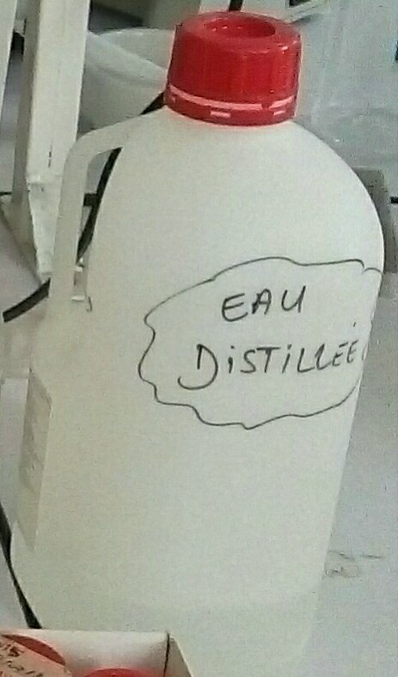
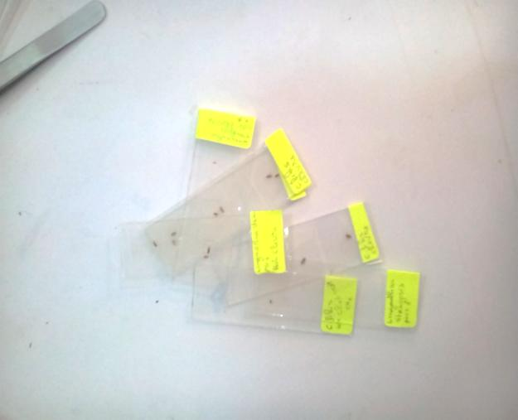
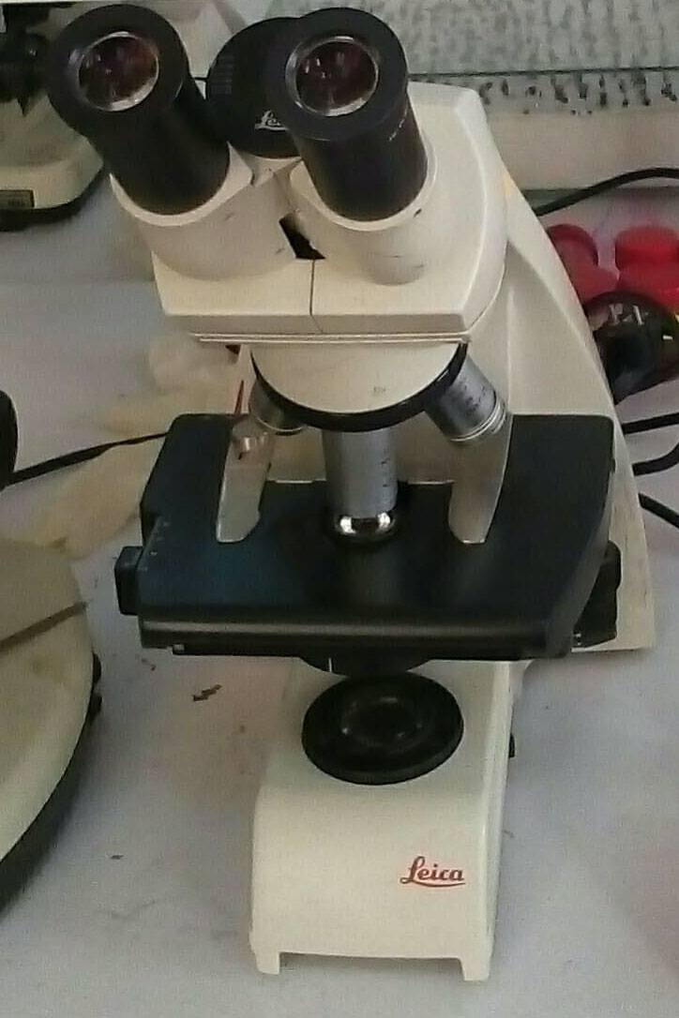
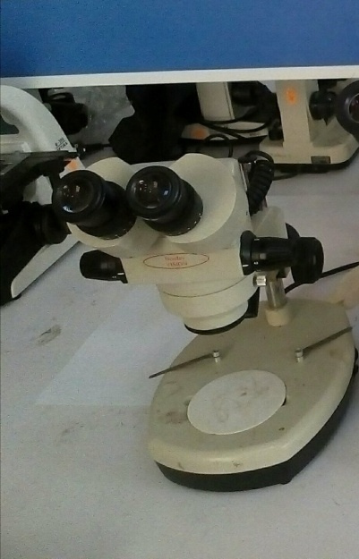
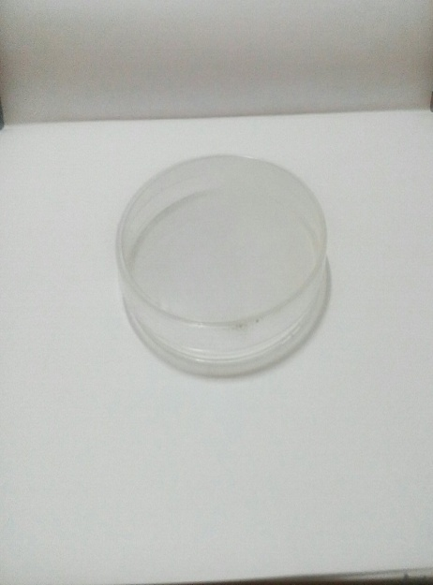
Matérielsd’identification des ectoparasites

Slide 13
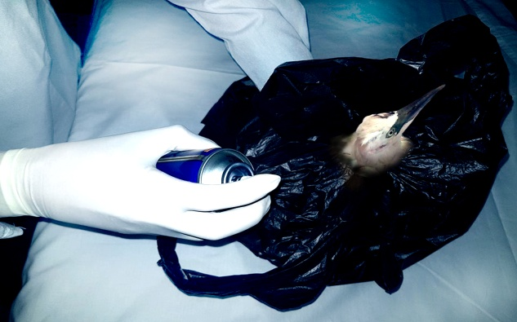
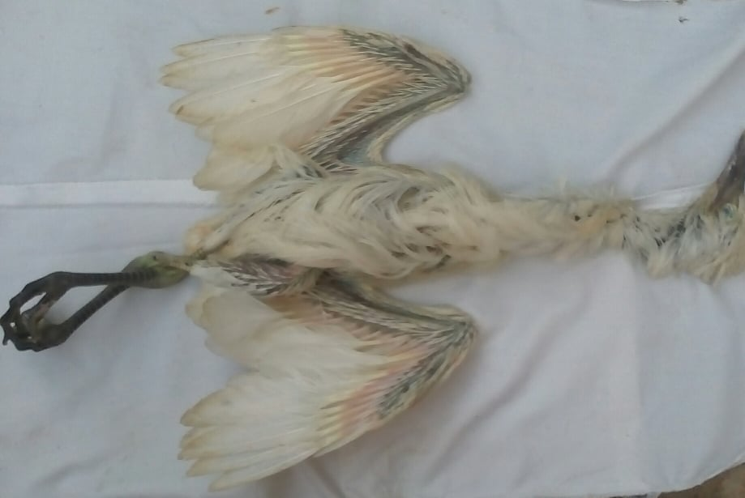
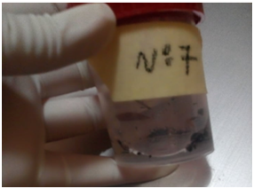
Techniques de récolte et d’identification des ectoparasites
Consiste à examiner visuellement toutes les parties du corps d’oiseaux on suivant quelques étapes:
Les oiseaux sont attachés aux pieds à l’aide d’une ficelle et sont mise individuellement dans des sacs et appliquer l’insecticide a l’intérieur.
Ébouriffer l’animal sur un papier ou
un drap.
Conservés le tous dans des flacons étiquetés contenant de l’éthanol 70° 24h dans le congélateur.

Slide 14
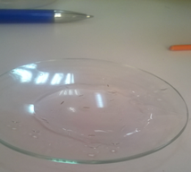
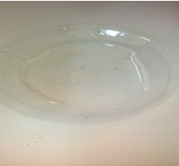
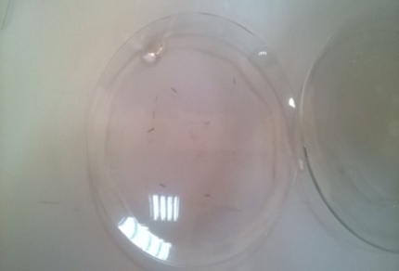
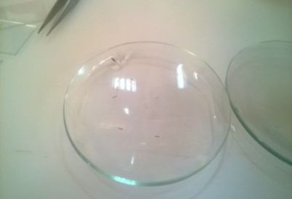
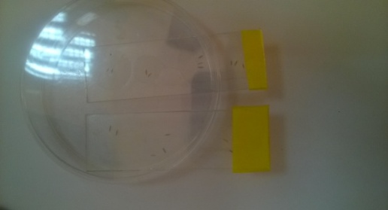
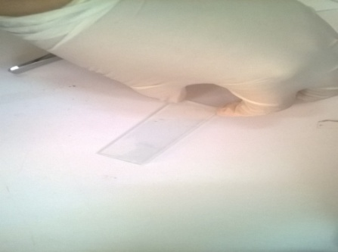
Montage des ectoparasites
Solution de KOH A
10% (48h)
Lavage avec de l’eau distillé (10min)
Solution d’alcool 70°(15min)
Bain d’alcool absolu
98°(15min)
Conservé les lamelles dans une étuve 15jours
Fixation sur lame +goute de Baume de canada et couvrir avec une lamelle

Slide 15
Identification des ectoparasites
L’identification des spécimens : Sous loupe binoculaire, ou microscope optique (G.x10), (G.x40) puis au (G.x100).
Cette étape est basée sur l’observation de certains caractères morphologiques sur le corps de l’arthropode sous l’appui de clé de détermination de Price et al. (2003), et celle consulté par le biais de site http://phthiraptera.info/,

Slide 16
Exploitation des résultats
Exploitation des résultats par des indices écologiques de composition
Richesse totale (S)
Abondance relative (AR%)
AR (%) = ni / N * 100
Fréquence d’occurrence FO (%)
FO (%) = (ni x100) / N
Des espèces omniprésente si FO%=100%
Des espèces constantes si 75 % ≤ Fo < 100 %;
Des espèces régulières si 50 % ≤ Fo < 75 %;
Des espèces accessoires si 25 % ≤ Fo < 49 %;
Des espèces accidentelles si 5 % ≤ Fo < 25 %;
Des espèces rares si Fo < 5 %.

Slide 17
Exploitation des résultats par Les Indices écologiques de structure
Indices de diversité de Shannon-Weaver (H')
Indice d’Equitabilité (E)
Analyse statistiques
Toutes les données ont été effectuées en utilisant le logiciel Microsoft Excel 2007, le calcule de la prévalence et l’intensité moyenne est basé sur le logiciel Quantitative Parasitology - version 3.0.
H' = - ∑ Pi log2 Pi
E = H' / H’ max
Indice de diversité maximale (H' max)
H' max = log2 S
Exploitation des résultats par les Indices parasitaires
Intensité moyenne (I)
La prévalence (P)
I=n/N
P(%)= N/H*100

Slide 18
Résultats et discussion

Slide 19
Résultats des ectoparasites trouvés chez le Héron capturé à Koléa
Liste des ectoparasites trouvés sur les Hérons garde-bœuf
(mai-août 2017 à Koléa).
classes | ordres | Familles | espèces
Insecta | Phthiraptera | Menoponidae | Ciconiphilus decimfaciatus
 |  | Philopteridae | Columbicola columbae
 | *Hymenoptera | Formicidae | Strumigenys membranifera
Arachnida | Mesostigmata | Dermanyssidae | Dermanyssus gallinae
S = 2 | S = 3 | S= 4 | S = 4
S= Richesse spécifique ; * espèce accidentelle

Slide 20
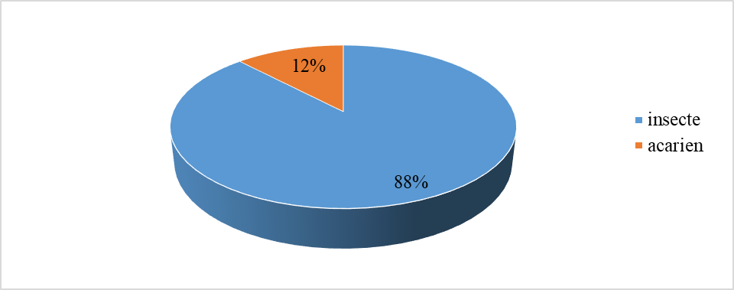
Figure 1 - Répartition des ectoparasites prélevés du Héron garde-bœufs
en fonction des classes.

Slide 21
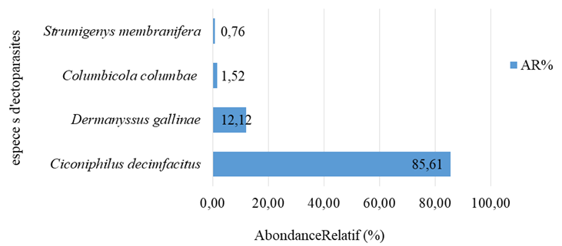
Abondances relatives des ectoparasites trouvés chez Bubulcus ibis

Slide 22
Tableau - Fréquence d’occurrence des ectoparasites des Hérons examinés entre Mai et Août de l’année 2017 (Région de Koléa).
Espèces | ni | FO%
Ciconiphilus decimfaciatus | 113 | 55,56
Dermanyssus gallinae | 16 | 27,78
Columbicola columbae | 2 | 11,11
Strumigenys membranifera | 1 | 5,56
total | 132 | 100
50 % ≤ Fo < 75 % les espèces régulières.
25 % ≤ Fo < 49 % les espèces accessoires.
5 % ≤ Fo < 25 % les espèces accidentelles.

Slide 23
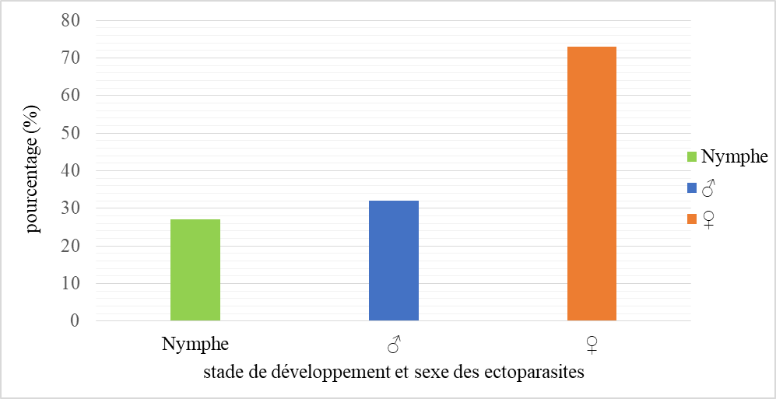
Figure - Pourcentage des ectoparasites en fonction du stade de développement et du sexe.

Slide 24
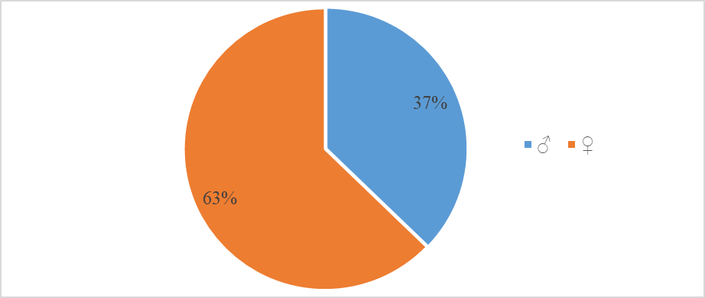
Résultat concernant les Phtiraptera
Au total 113 poux appartenant a Ciconiphilus decimfaciatus.
Figure -Pourcentage des mâles et des femelles chez Ciconiphilus decimfaciatus.

Slide 25
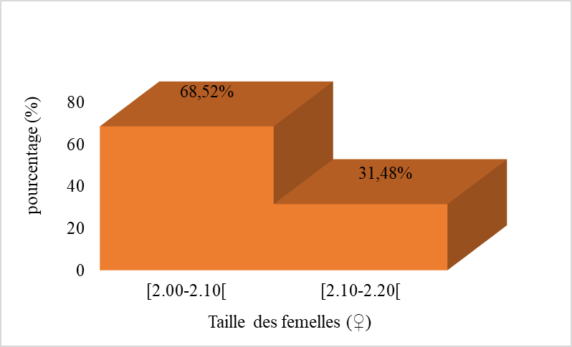
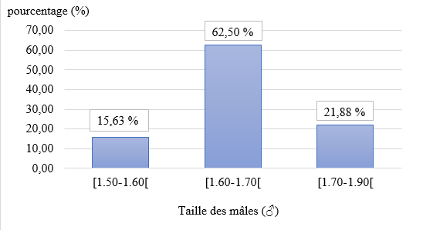
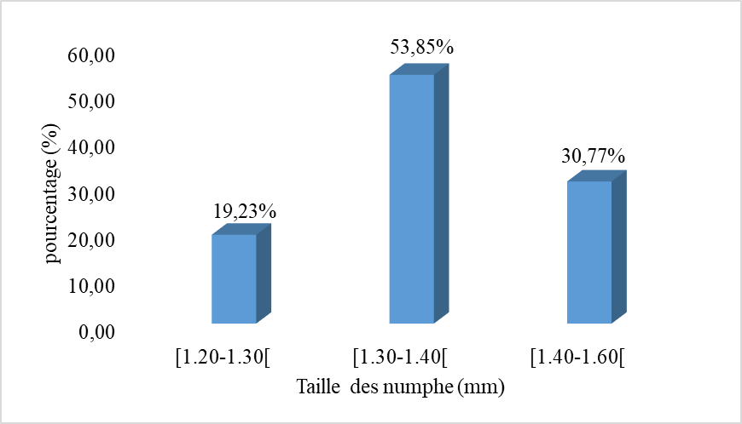
Figure - Taille des femelles chez Ciconiphilus decimfaciatus.
Figure-Taille des mâles chez Ciconiphilus decimfaciatus.
Figure - Taille des nymphes chez Ciconiphilus decimfaciatus.

Slide 26
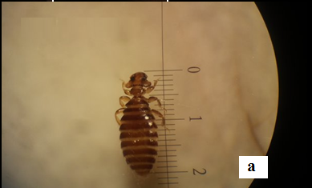
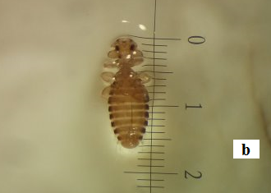
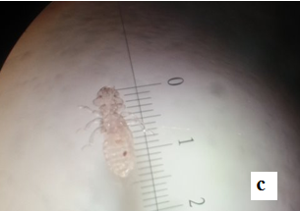
Figure – Ciconiphilus decimfaciatus observé sous loupe binoculaire (GX4.5)
a-♂, b-♀ et c-nymphe.

Slide 27
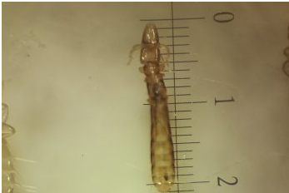
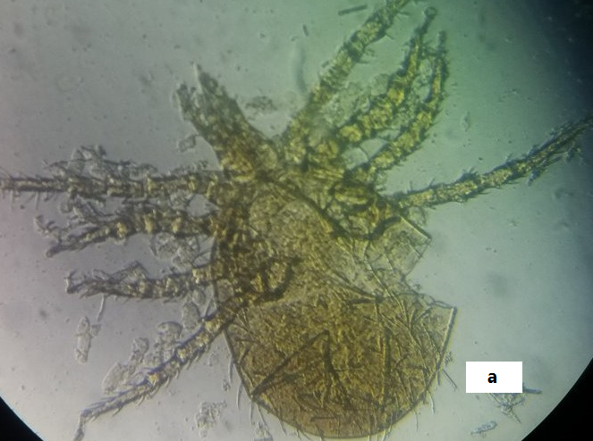
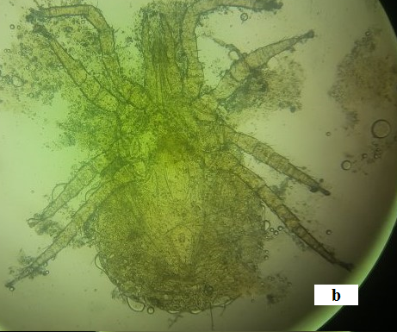
Figure - Columbicola columbae adulte ♀ observé sous loupe binoculaire (GX 4.5).
Résultat concernant les Mesostigmata
Figure -Dermanyssus gallinae observé sous microscope photonique Gx 40 a-♂ et b -♀

Slide 28
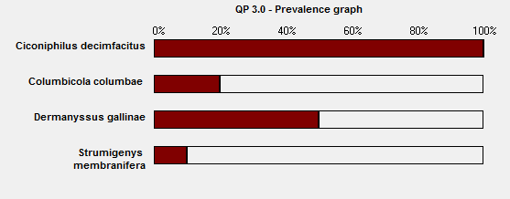
Exploitation des résultats parles indices écologiques de structures
 | H'(bits) | H'max(bits) | E
Héron garde bœuf (Bubulcus ibis) | 0,71 | 2 | 0,36
H'(bits) 0,71 la Diversité de notre échantillonnage n’est pas riche.
E=0,36 il y’a un déséquilibre.
Résultats trouvés à l’aide des Indices parasitaires
Figure-Prévalence des ectoparasites trouvés chez les hérons calculé à l’aide du logiciel (Quantitative Parasitology V 3.0.).

Slide 29
Conclusion
Sur 10 oiseaux examinés 132 ectoparasites collectés.
4 espèces identifiés 2 poux mallophages (1mite ; 1 fourmi).
Ciconiphilus decimfaciatus dominante (113ind ) (54♀; 32♂)
et 27 nymphes.
Dermanyssus gallinae (16ind) 15♀;1 ♂.
Columbicola columbae 2 ♀
Le calcul des indices parasitaire nous a montré que les 10 Bubulcus ibis examinés sont infestés par Ciconiphilus decimfaciatus

Slide 30
Perspectifs
Le travail réalisé ici peut servir comme point de départ à des études plus poussées car il est nécessaire :
*. D’identifier d’autre espèces exotiques parasitant le Héron ou/ d’autres oiseaux sauvages et comprendre leur rôle dans la transmission des maladies parasitaires à la faune sauvages, domestique et a l’homme.
*. Il est utile aussi d’effectué une étude sur la biologie moléculaire pour une meilleure connaissance sur les agents pathogènes porté par ces oiseaux .

